Slide 1


Benchmarking des services radio – Mission Grand Tunis
Janvier-Février 2026
Benchmark effectué par

Slide 2







Plan
Contexte et Objectifs
Score et résumé
Résumé KPIs Couverture, Voix et Data
Observation
Conclusion

Slide 3
Contexte et Objectifs

Slide 4
Contexte et Objectifs
Objectif | Méthodologie | Résultats attendus:
Benchmarking de la couverture radio électrique, la qualité de service Voix et Data des réseaux radio mobiles 2G, 3G&4G. | Drive Test End-to-End pour déterminer la qualité du réseau radio perçue par les clients du réseau 2G, 3G et 4G de TT et comparer cette QoS avec celle offerte par les concurrents ( Ooredoo et Orange). | Évaluation et Benchmarking des niveaux de la qualité offerte par les réseaux mobiles. Les KPIs suivants sont mesurés: Couverture Radio-électrique Service Voix Service Data Identification des points faibles de la qualité du service TT et proposition de recommandations pour remédier aux problèmes de qualité et de type de service. Fournir à l’équipe TT les résultats et les fichiers de mesures.
Evaluation et Benchmarking du niveau de la Qualité de Service offert par les opérateurs mobiles (TT, Ooredoo et Orange) en se basant sur les résultats des mesures de Drive Test

Slide 5
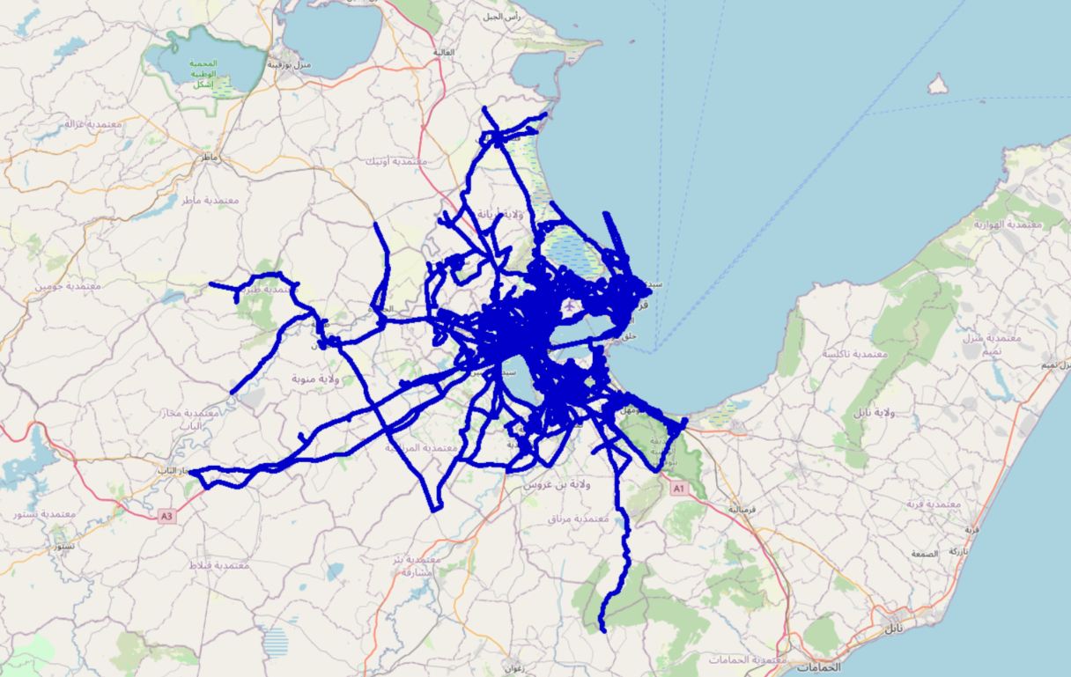
Working Zone

Slide 6
Score et résumé

Slide 7







Benchmarking : Méthodologie de l’ETSI
1/2
Tunisie Telecom figure au 2éme rang dans le Grand Tunis
Classification des trois opérateurs a été réalisée selon la méthode de pondération ETSI.

Slide 8

Benchmarking : Méthodologie de l’ETSI
2/2
Tunisie Telecom figure au 1ér rang dans le gouvernorat de Manouba.
Tunisie Telecom figure au 2éme rang dans le gouvernorat de Ariana.
Tunisie Telecom figure au 3éme rang dans le gouvernorat de Tunis.
Tunisie Telecom figure au 2éme rang dans le gouvernorat de Ben Arous.

Slide 9

Classement par KPI
1/2
Tunisie Telecom figure au 2éme rang dans le Grand Tunis

Slide 10
Classement par KPI
2/2
Tunisie Telecom figure au 1ér rang dans le gouvernorat de Manouba.
Tunisie Telecom figure au 1ér rang dans le gouvernorat de Ariana.
Tunisie Telecom figure au 2éme rang dans le gouvernorat de Tunis.
Tunisie Telecom figure au 2éme rang dans le gouvernorat de Ben Arous.

Slide 11
Méthodologie de l’INT
1/2
Tunisie Telecom figure au 3éme rang dans le Grand Tunis

Slide 12
Méthodologie de l’INT
2/2
Tunisie Telecom figure au 1ér rang dans le gouvernorat de Manouba.
Tunisie Telecom figure au 1ér rang dans le gouvernorat de Ariana.
Tunisie Telecom figure au 3éme rang dans le gouvernorat de Tunis.
Tunisie Telecom figure au 3éme rang dans le gouvernorat de Ben Arous.

Slide 13
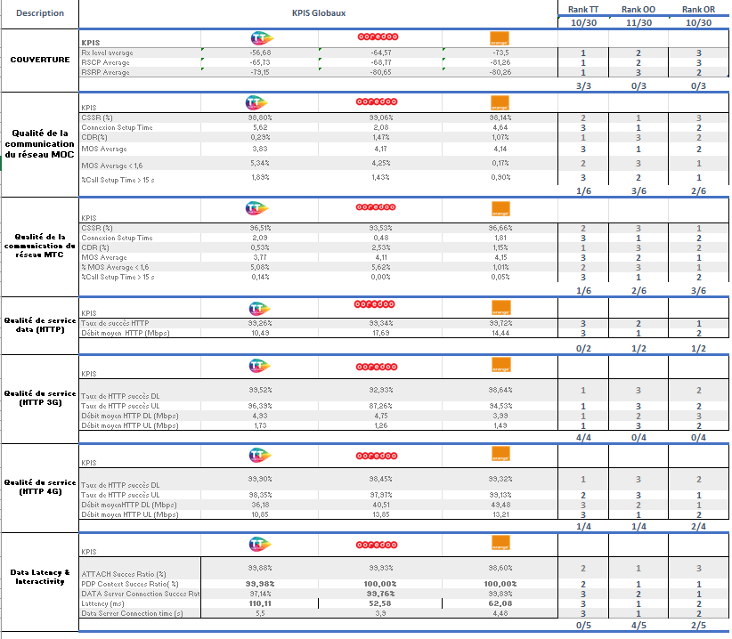
Benchmarking: Classement par indicateur de performance

Slide 14
Résumé Benchmarking KPIs:
Couverture Radio
KPIs Voix
KPIs Data

Slide 15

Résumé : Benchmarking de la couverture
Technologie
Principales Constatations
Tunisie Telecom figure à la 1ère place en termes du moyen de couverture 2G
2G
TT assurent une bonne couverture 2G outdoor avec un taux de 99,86% des échantillons > -87 dBm vs 99,42% ooredoo vs 97,63% orange
Tunisie Telecom figure à la 1ère place en termes du moyen de couverture 3G
3G
Les trois opérateurs TT, OO, OR assurent une couverture outdoor comparables avec des taux des échantillons > -90 dbm respectivement TT 98,25 %, 97,32 %, 73,51 %
Tunisie Telecom figure à la 1ère place en termes du moyen de couverture 4G
4G
La couverture 4G Outdoor est comparable pour les trois opérateurs : TT 98,74% des échantillons > -100dBm vs 98,72% Ooreddoo et 98,17% Orange.

Slide 16
Résumé : Benchmarking KPIs voix 2G/3G
Technologie
Principales Constatations
2G/3G/CSFB
Accessibilité (CSSR):
Tunisie Telecom se classe en 2ème place en terme du taux de succès d'établissement d'appel (98,80%) vs (99,06%) Ooredoo vs (98,14%) Orange
Call setup time:
Tunisie Telecom présente le plus élevé Call setup Time de 5,62s vs Ooredoo 2,08s et Orange 4,64s.
Call Drop Rate (CDR):
Tunisie Telecom se positionne en 1ère place en termes du taux de coupure d’appel. Le CDR est de 0,29% pour TT, 1,47% pour Ooredoo et 1,07% pour Orange
Qualité Vocale (MOS) :
Tunisie Telecom occupe la troisième place en termes de La qualité vocale MOS de 3,83 vs 4,17 Ooredoo et 4,14 Orange
Qualité du signal (EcNo):
Tunisie Telecom est le meilleur opérateur en termes de qualité de signal EcNo (-7,99) vs (-8,95) Ooredoo et (-8,71) Orange

Slide 17
Résumé : Benchmarking Data 3G/4G/5G
Technologie
Principales Constatations
Débit moyen DL 3G
Débit MAX DL 3G
3G/4G/5G
Taux de succès(HTTP):
4,93
4,75
3,99
TT figure à la 3ème position en termes de performance d’accessibilité du service Data.
Le taux de succès HTTP 3G & 4G est de 99,26% chez Tunisie Telecom vs 99,34% Ooreddoo vs 99,72% Orange
Débit (HTTP):
Débit moyen DL 4G
Débit MAX DL 4G
3G : Les trois opérateurs n’atteignent pas le seuil de l'INT (10M). Tunisie Telecom assure le meilleur débit 3G
4G : Orange occupe la 1ère place en termes de débit moyen 4G de 49,48M vs 36,18M pour TT et 40,51M pour Orange.
5G : Ooreddoo présente le meilleur débit 5G car cet opérateur déploie que la Technologie TDD.
Débit moyen DL 5G
Débit MAX DL 5G

Slide 18
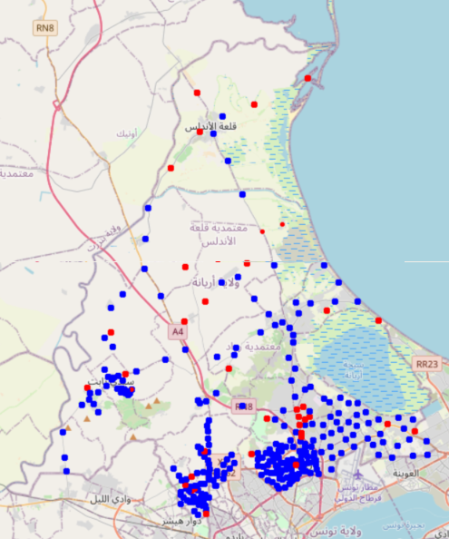
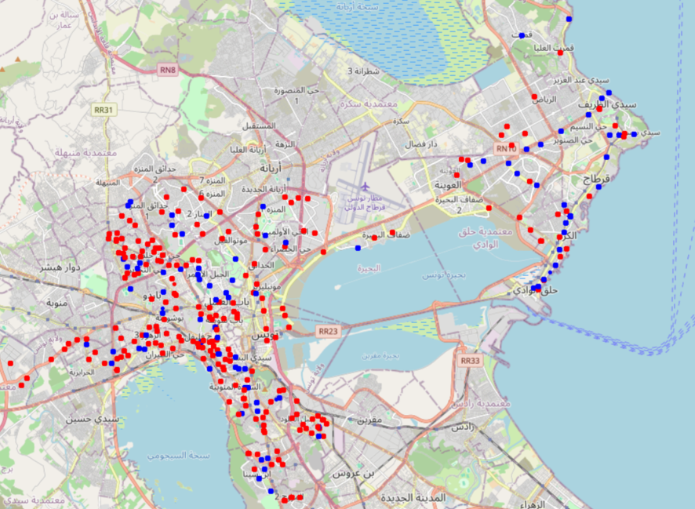


Benchmarking 4G_Débit
Ariana
Tunis

Slide 19
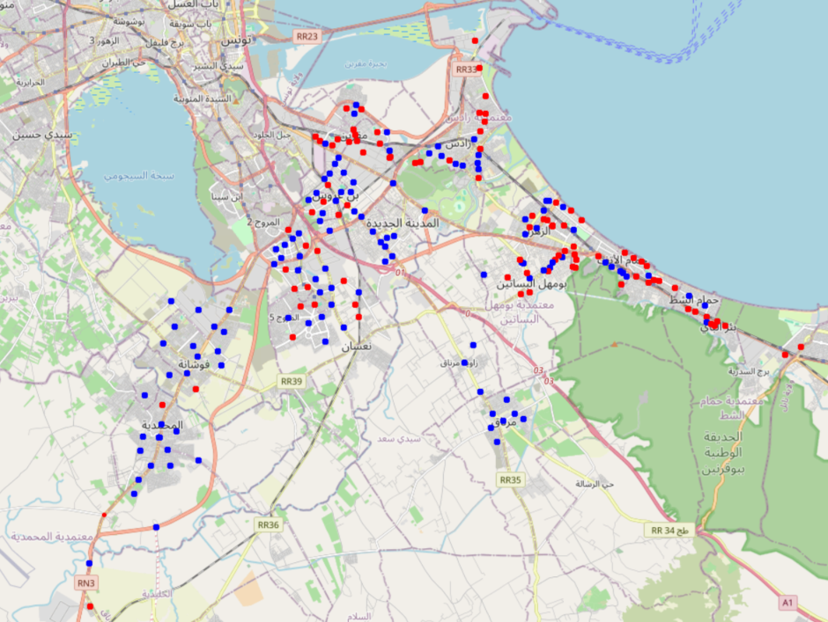
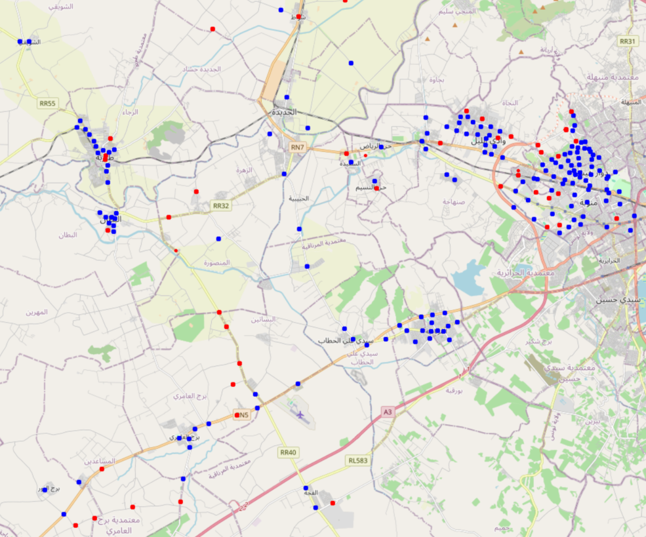


Benchmarking 4G
Manouba
Ben Arous

Slide 20
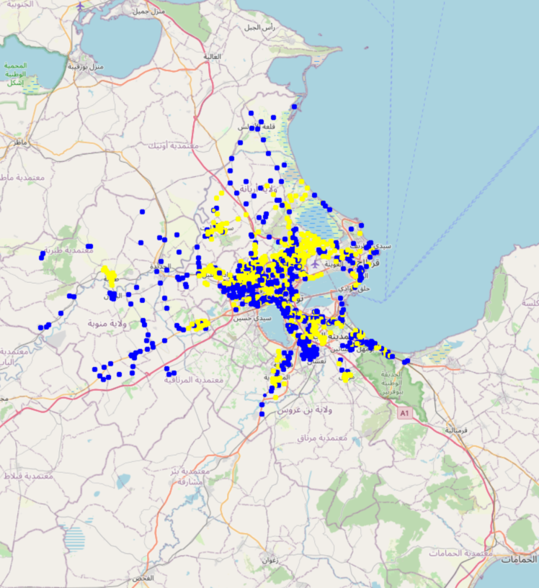
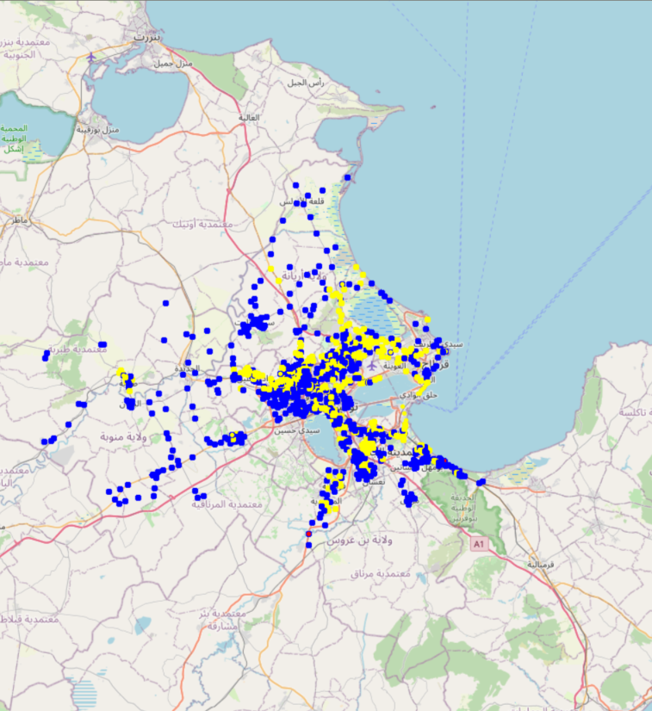
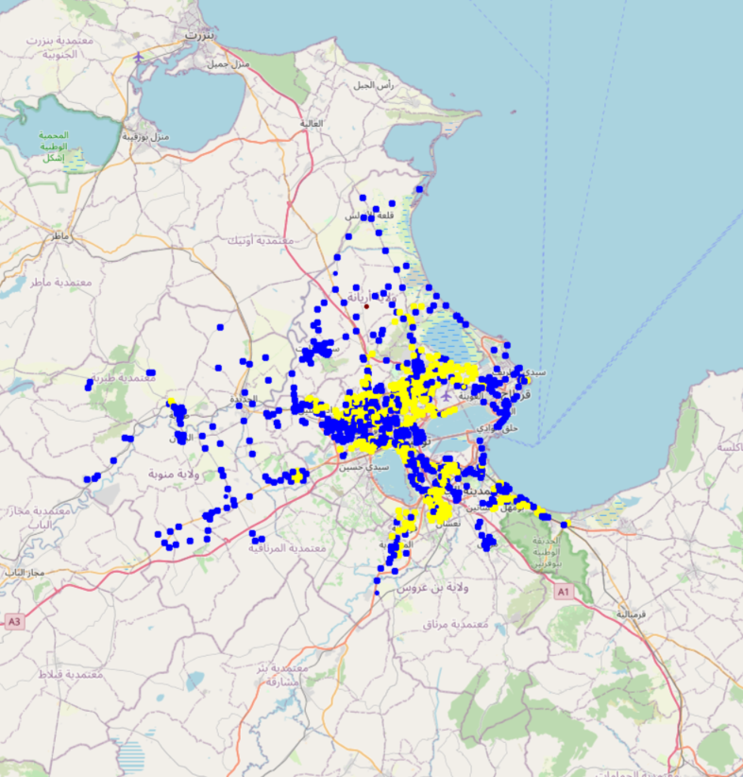
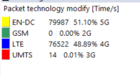


Benchmarking 5G
TT présente le meilleur taux de pénétration 5G au niveau de grand Tunis.
51% du Traffic Data de TT est véhiculé sur la 5G.
Ooreddo déploie que la tech 5G TDD au niveau de grand Tunis.
TT
OO
OR

Slide 21
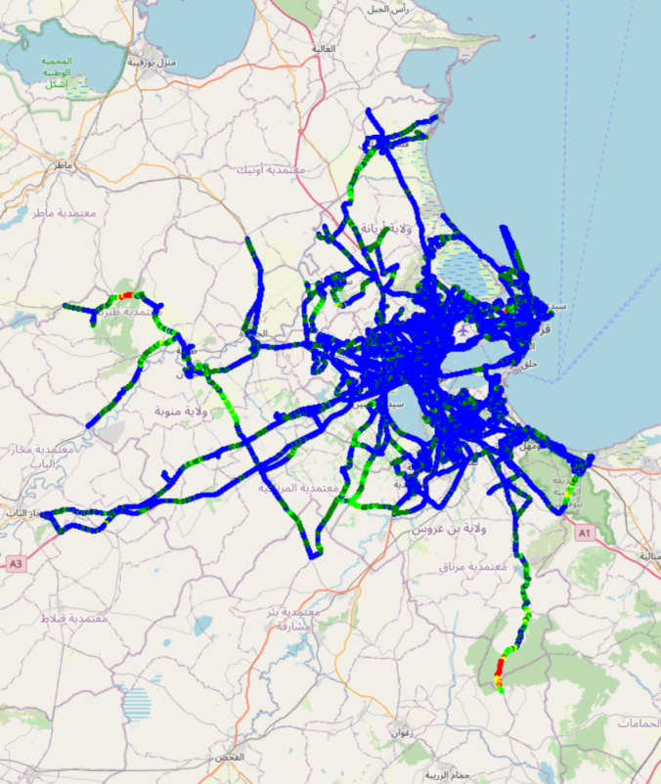
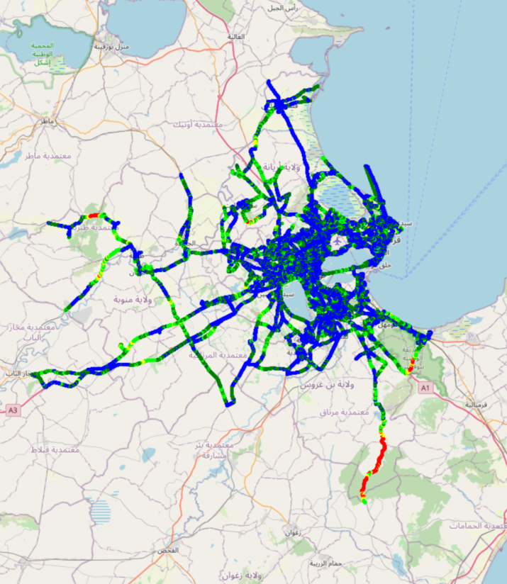
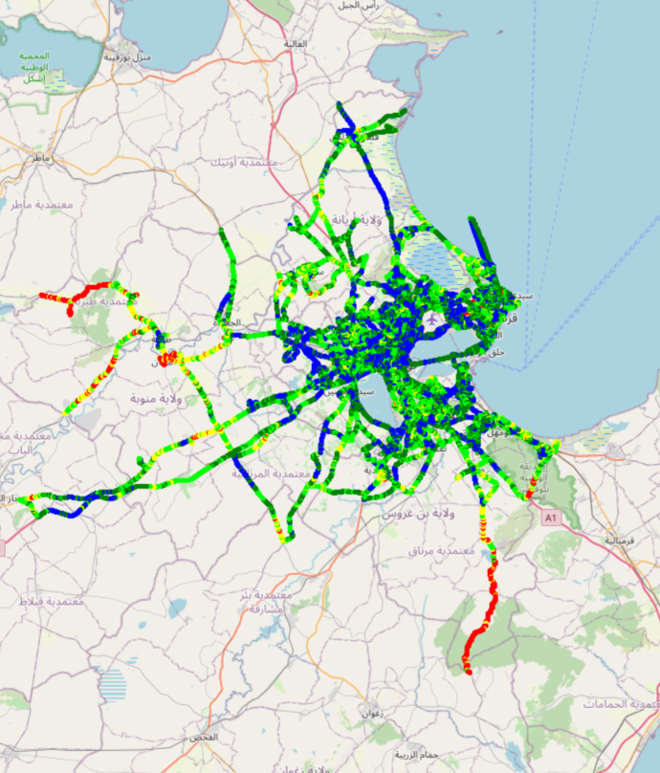
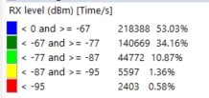
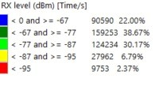

Couverture GSM par opérateur
Tunisie Telecom assure la meilleure couverture 2G Sur le grand Tunis.
TT
OO
OR

Slide 22
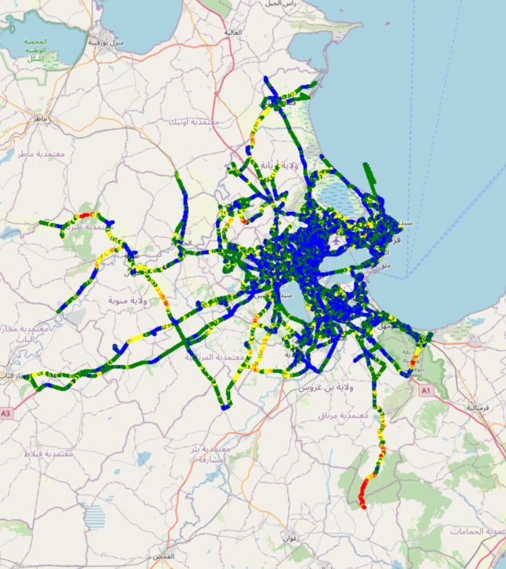
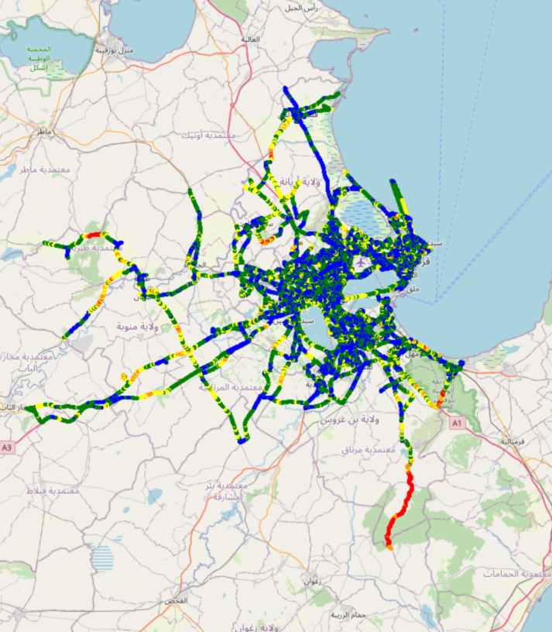
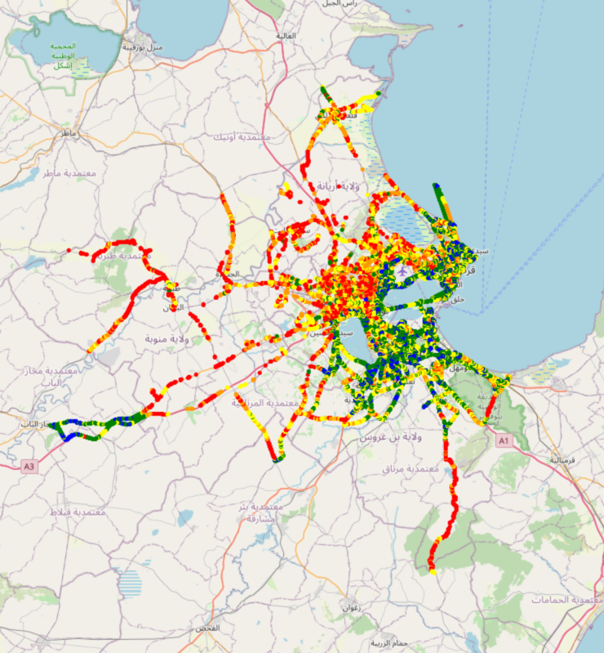
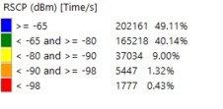
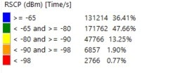

Couverture UMTS par opérateur
Tunisie Telecom assure la meilleure couverture 3G Sur le grand Tunis.
Couverture outdoor (% > 90 dbm) : TT 98,25 %, OO 97,32 %, OR 73,51 %
TT
OO
OR

Slide 23
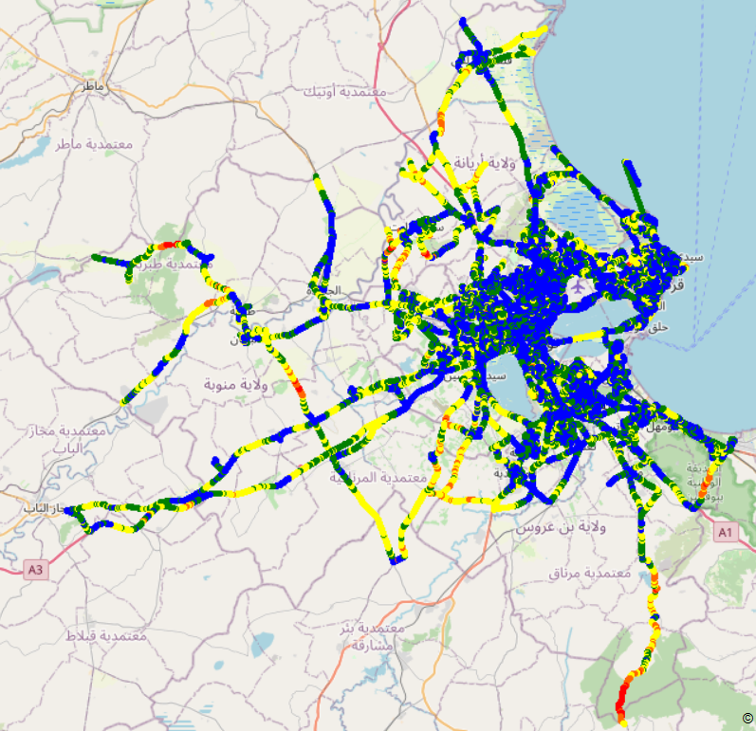
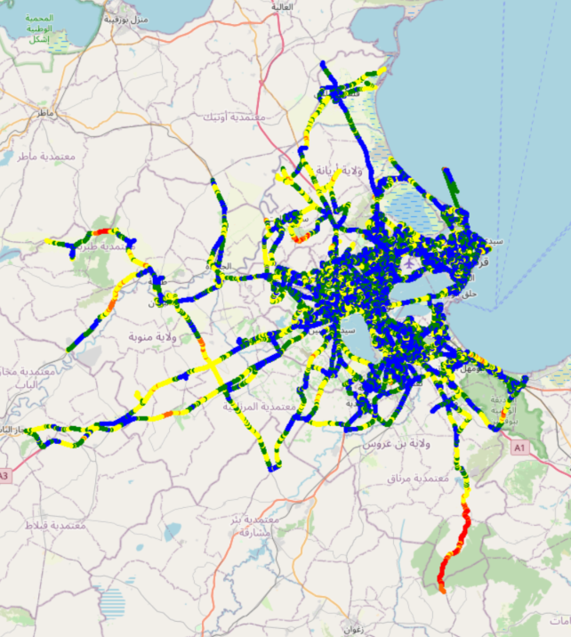
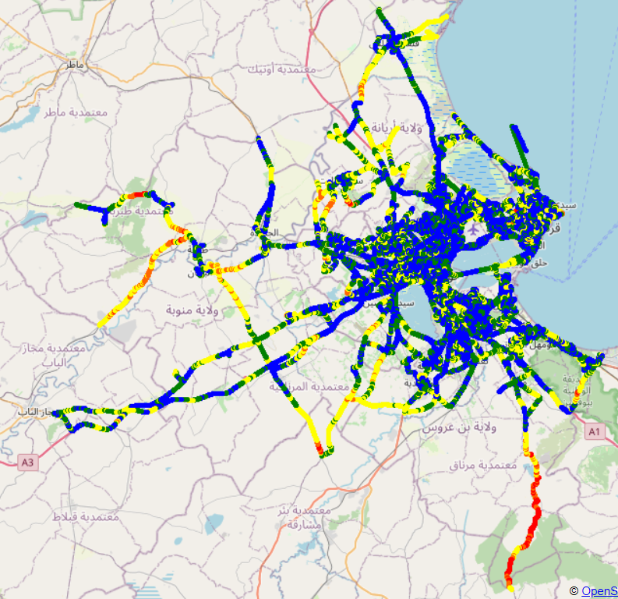
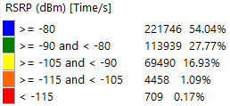
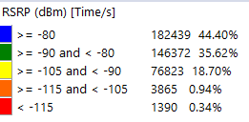
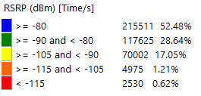
Couverture LTE par opérateur
Tunisie Telecom assure la meilleure couverture 4G au niveau de grand Tunis.
TT
OO
OR

Slide 24
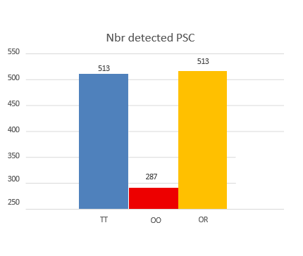
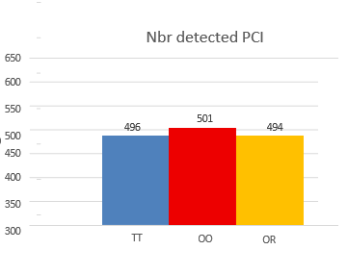
Detected PCI/PSC

Slide 25
Observation

Slide 26
Call Setup Time
TT présente le plus élevé call setup time.
Etude End to End pour améliorer le call setup time :Radio, Tx, CN
RACH performances, RRC/RAB/Paging performances

Slide 27
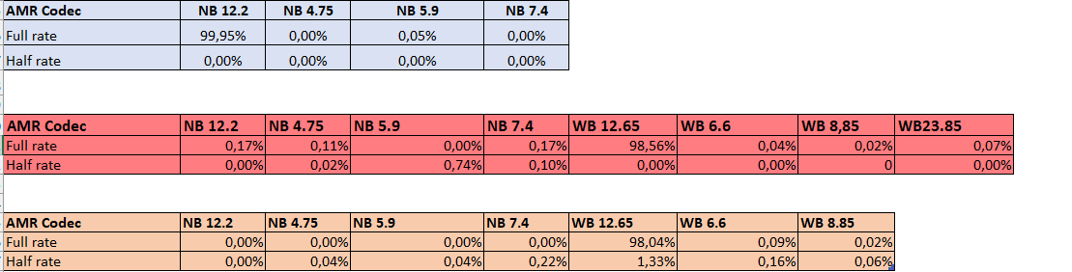
Qualité Vocal MOS
TT Présente le MOS le plus dégradé à cause de l'utilisation du NB-AMR.
Les autres opérateurs utilisent le HD-Voice (AMR WB).
Il est fortement recommandé d’accélérer le déploiement du Volte.
TT
OO
OR

Slide 28
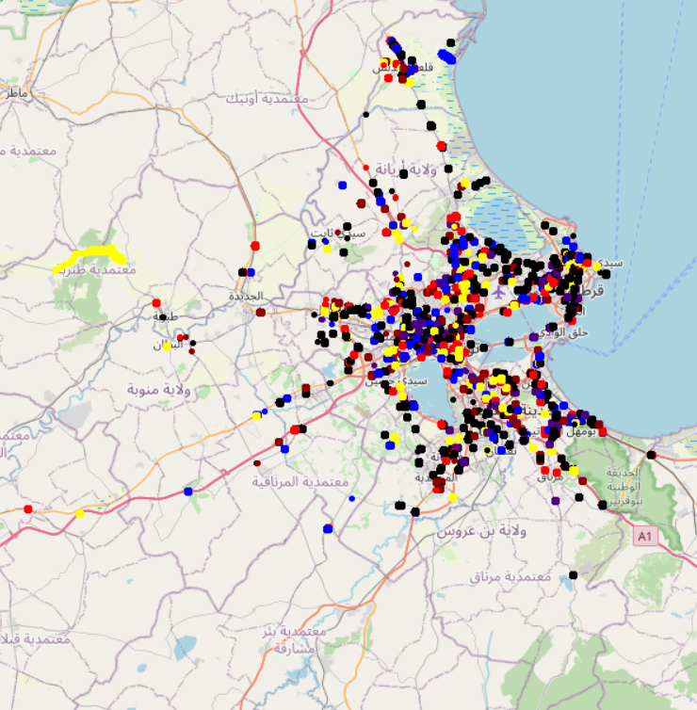
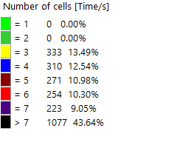
Pilot pollution
37% des échantillons ont Pilot pollution supérieur ou égale à 5.
Mener une étude des overshooter pour avoir une dominance et réduire les interférences.

Slide 29
Serving System & Band
Technologie
TT
OO
OR
F1
F1
3G
U2100
900
F1
F1
F2
F1
10M
10M
10M
L800
4G
15M
20M
15M
L1800
L2100
15M
20M
20M
TOTAL: 40M
TOTAL: 50M
TOTAL: 45M
5G
FDD
10M
10M
TDD
100M
100M
100M

Slide 30
Conclusion

Slide 31


Conclusion
En conclusion, au niveau du la zone Grand Tunis, Tunisie Telecom se situe en 3éme position en adoptant la méthodologie de l’INT mais en optant la méthode de pondération ETSI ainsi que le classement par KPI, TT se classe la 2éme.
Couverture radio :
    Sur la zone du Grand Tunis, Tunisie Telecom (TT) présente la meilleure couverture radio pour l’ensemble des technologies 3G, 4G, ce qui garantit une bonne disponibilité du service sur la zone mesurée.
Service Voix :
    Malgré un taux de call drop faible, TT présente une qualité vocale et un call setup time inférieurs à ceux des concurrents ; l’activation de l’AMR-WB et du VOLTE est recommandée pour améliorer les performances du service voix.
Service data :
    4G: TT affiche un débit moyen 4G supérieur à 30 Mbps (37,91% TT, 43,78% OO, 53,21% OR) sur le Grand Tunis, acceptable mais inférieur aux concurrents, ce qui justifie la nécessité la refarming de la bande 2100 pour améliorer la capacité et les débits.
    5G: Environ 51 % du trafic data de TT est véhiculé sur la 5G sur le Grand Tunis (46% OO, 42% OR) .

Slide 32
Zone de faiblesse de couverture et recommandations
P1

Slide 33
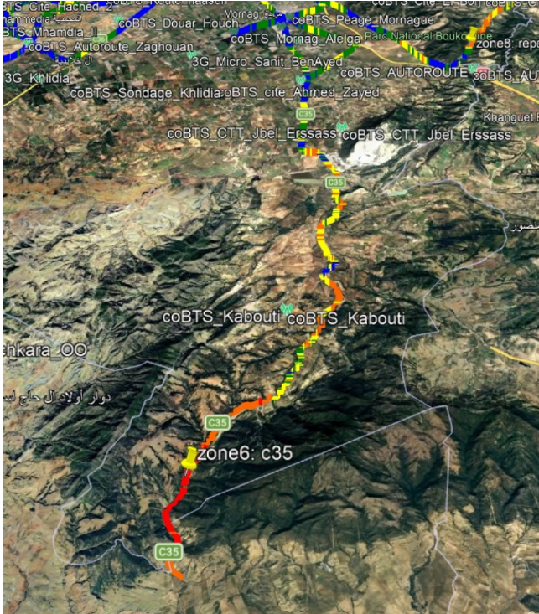
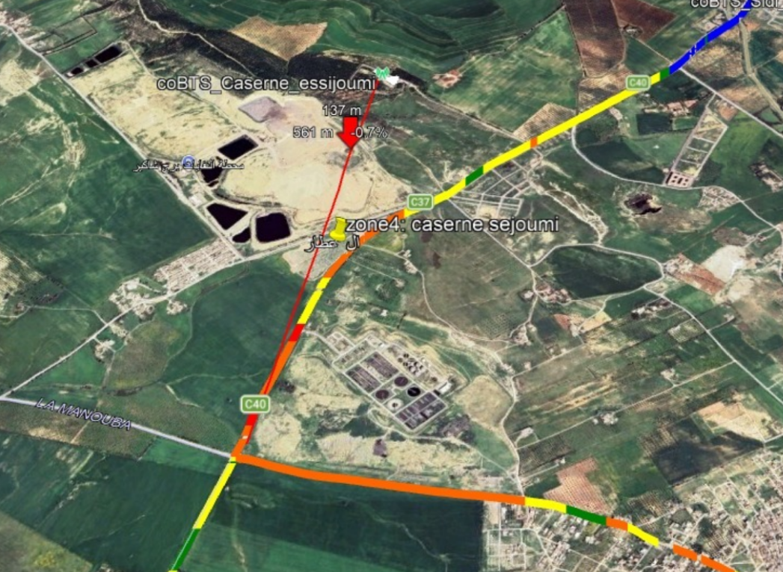
Zone de faiblesse de couverture et recommandations
Zone 1 :Caserne sejoumi➔ Ajout d’un site
Zone 2 :C35➔ Ajout d’un site

Slide 34
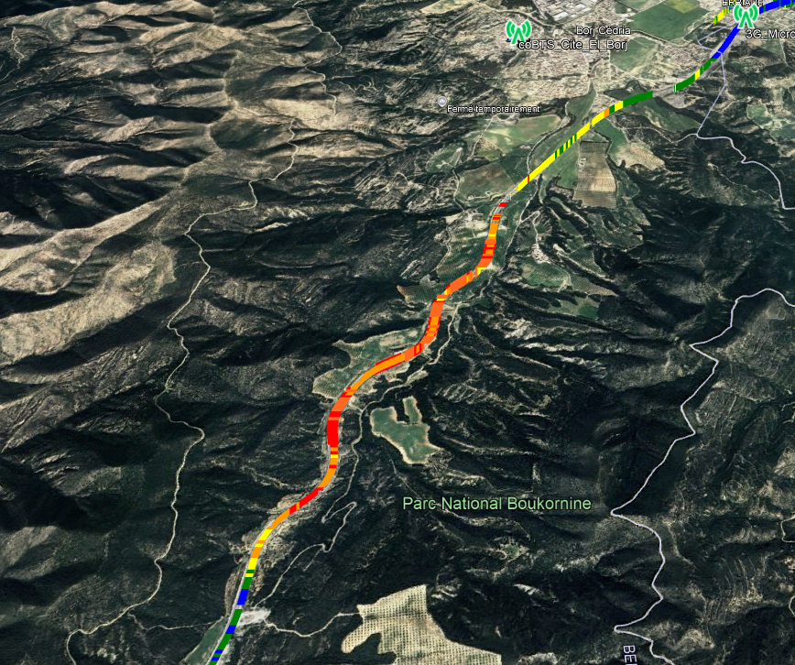
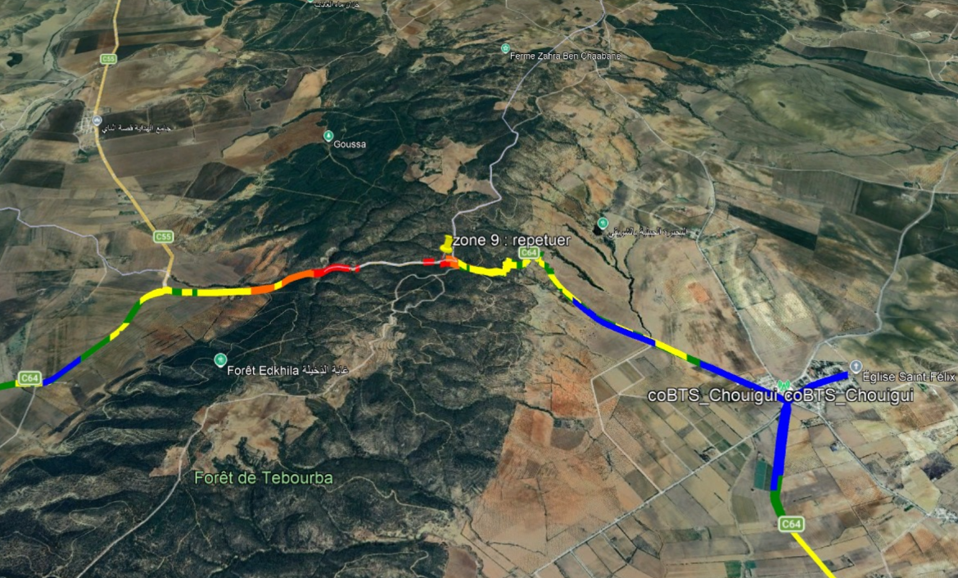
Zone de faiblesse de couverture et recommandations
Zone 3 :Dkhila➔ Ajout d’un répéteur
Zone 4 :A3➔ Ajout d’un répéteur

Slide 35
Plan d’action
L’activation de l’AMR-WB et le service VoLTE est recommandée afin d’améliorer les performances du service voix.
Refarming de la bande UMTS 2100 vers la 4G.
Optimisation du temps d’accéssibilité
Optimisation du Design
Downtilt du secteur 3 du site 3G_Pole_Sidi_Thabet.
Downtilt du secteur 2 du site 3G_Utique_Nouvelle_Coh.
Downtilt du secteur 3 du site 3G_Nour_Jaafer.
Amélioration de la couverture du secteur 3 du site 3G_K_Andalous2 par un ajustement du tilt (Uptilt) ou une augmentation de la puissance d’émission.

